Slide 1

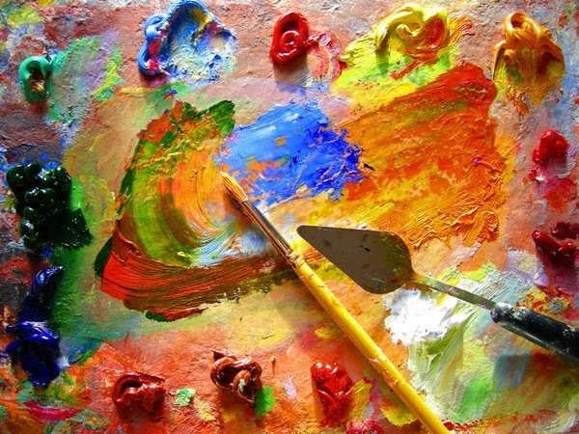
Жанры и виды
изобразительного искусства
Изобразительное искусство – это вид художественного творчества, основной целью которого является воспроизведение окружающего.
Этот вид искусства отражает действительность при помощи зрительных образов, таких как: мыслей и чувств человека; многообразие окружающего мира. Изобразительное искусство присутствовало в жизни человека на протяжении долгого времени.

Slide 2
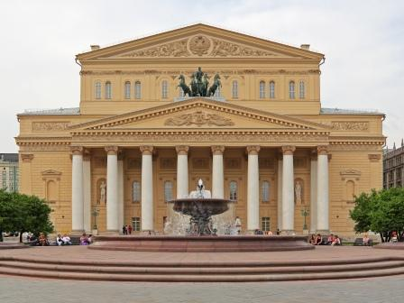
Давайте рассмотрим, какие виды изобразительного искусства существуют.
Архитектура
Архитектура - это вид искусства строительства зданий
или сооружений, предназначенный для жизнедеятельности человека.
Архитектура отражает основные категории в мышлении.
Если бы не существовала архитектура, то негде было размещать произведения остальных пластических искусств.
В древности было два основных типа в архитектурном сооружении
– это дом и храм.
Для человека важен был дом, где он мог жит, и храм-место для молитвы.
Общество развивалось и появлялись новые сооружения: театры, библиотеки, музеи, фабрики и т.д.

Slide 3
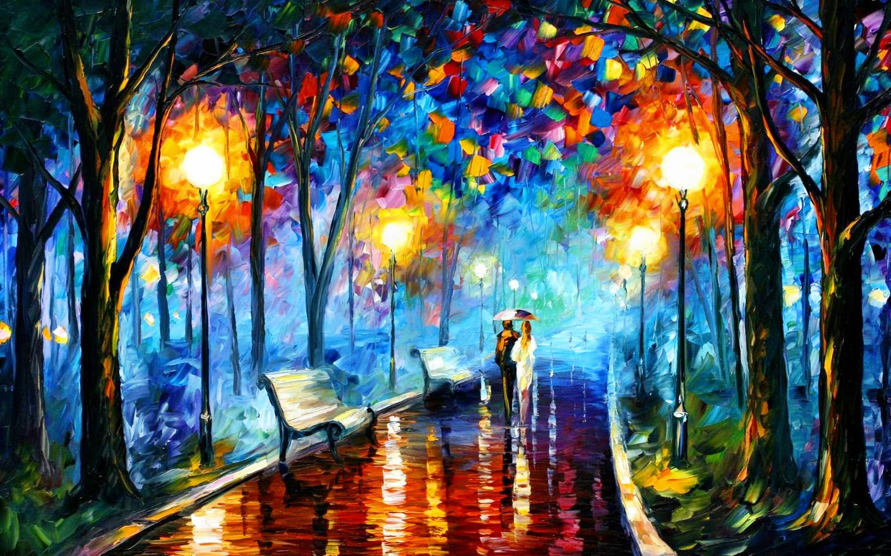
Живопись
Живопись является основным видом изобразительного искусства, представляющая собой художественное изображение мира с помощью красок на поверхности.
Основным средством выражения живописи является цвет.
Он воздействует на общее восприятие картин зрителем, делает акцент на важные детали, усиливает эмоциональную составляющую работы.
Живопись-писание жизни.
У современников есть возможность наслаждаться работами, написанными на полотне акварельными, гуашевыми и масляными красками.
Они могут отражать реальность и действительность.
Живопись можно разделить на станковую и монументальную.

Slide 4
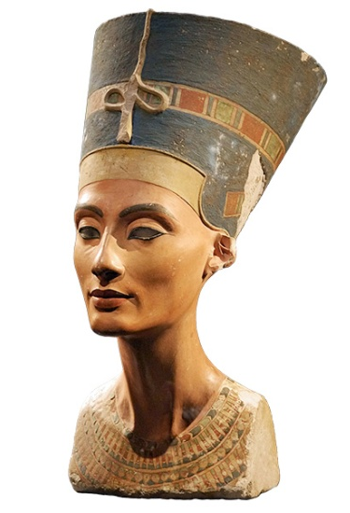
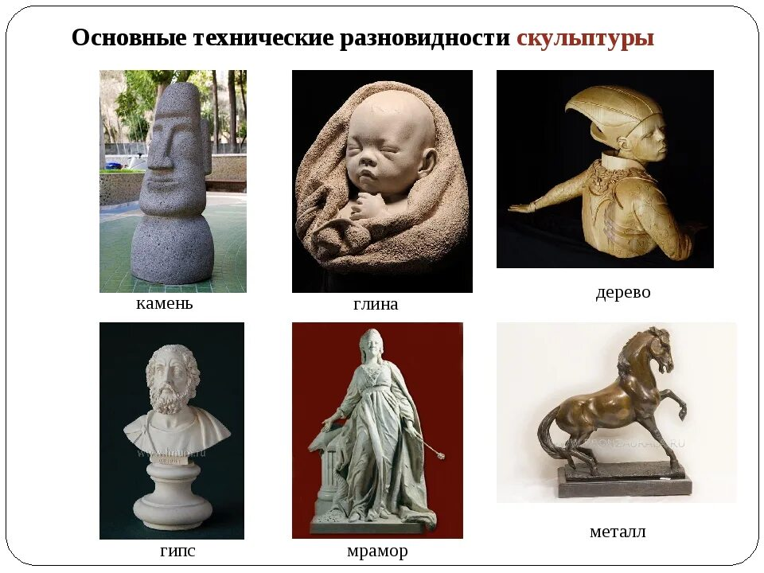
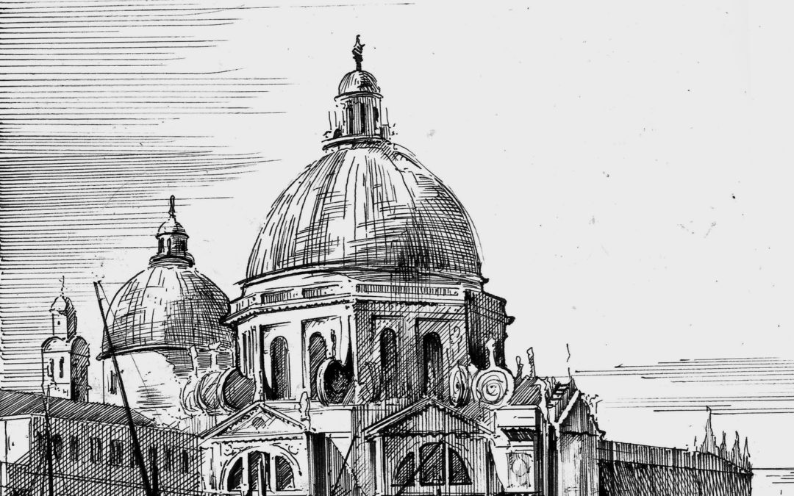
Скульптура
Скульптура является одним из самых древних видов искусства.
В отличии от живописи, в скульптуре присутствуют объемные изображения. Самые первые скульптурные изображения служили в качестве оберегов, идолов.
Скульптуру выполняют в разных материалах: гипс, камень, глина, металл.
Скульптура бывает:
-Станковая - это монументы, памятники
-Монументально-декоративная представляет из себя архитектурные убранства.
Графика
Графика - это вид изобразительного искусства, в котором предметы изображают с помощью линий и штрихов.
Рисунки выполняют при помощи угля, карандаша, сепии, туши.
Печатные изображения – монотипия, гравюра, литография.
Первые произведения появились в наскальной росписи в первобытном искусстве.
Графика может быть станковой, книжной и прикладной.

Slide 5
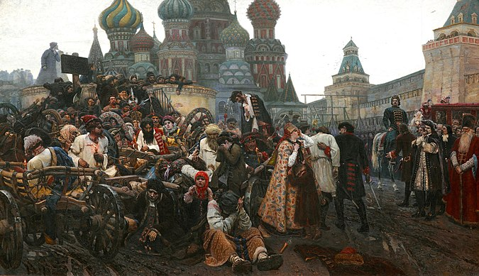
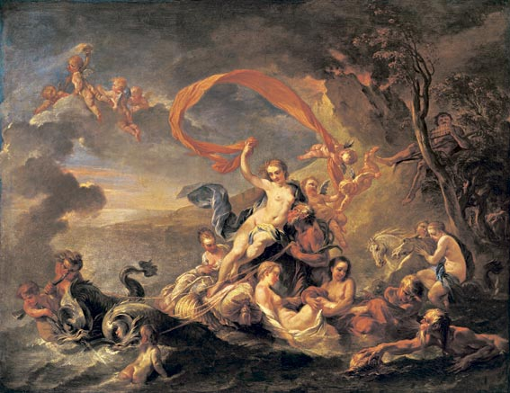
Жанры изобразительного искусства
Произведение изобразительного искусства делят на жанры.
Жанр в изобразительном искусстве отвечает за то, что изображают.
Само понятие появилось с развитием искусства в конце XV века.
В живописи и графике мы встречаем огромное разнообразие жанров.
Леонардо Да Винчи писал картины в разных жанрах.
Исторический жанр
Включает в себя произведения искусства, в которых отражаются исторические события и персонажи. Такие работы несут исторический характер.
Мифологический жанр
Мифологический жанр — это изображение мифологических сюжетов.
Картины, написанные в таком жанре, наполнены символическим смыслом и аллегорией.

Slide 6
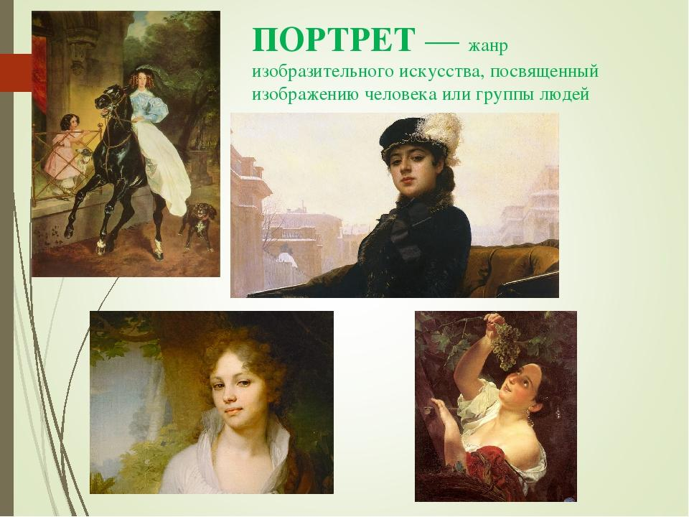
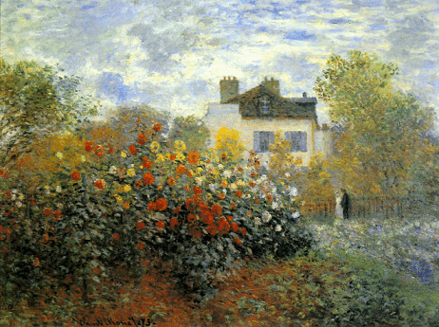
Портрет
Портрет является одним из главных жанров искусства, живописи, скульптуры.
Важным условием в портрете является сходство изображения с натурой.
Пейзаж
В пейзаже основой является изображение природы.
Пейзаж очень разнообразен: сельский, марина, городской.

Slide 7
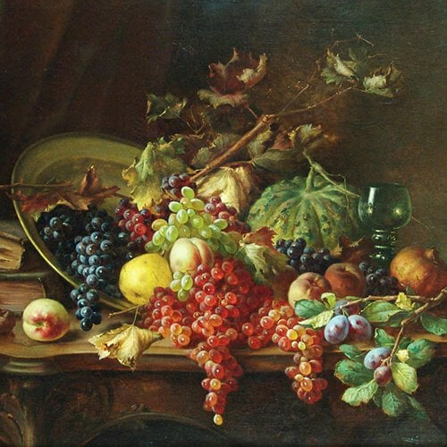
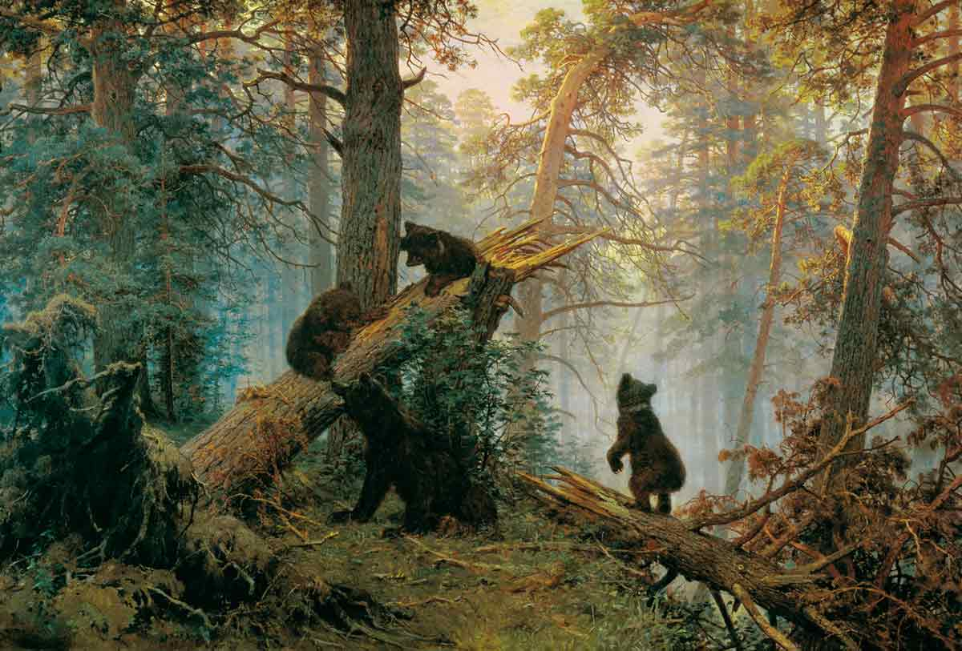
Натюрморт
Натюрморт — это изображение неодушевленного предмета.
Это могут быть фрукты, цветы, вазы и т.д.
Натюрморт нам может рассказать о красоте жизни, о прекрасных творениях природы, интересных предметах.
Анималистический жанр
Это жанр изобразительного искусства, в котором главными героями являются животные.
В древние времена изображение животных несло символичный характер.

Slide 8
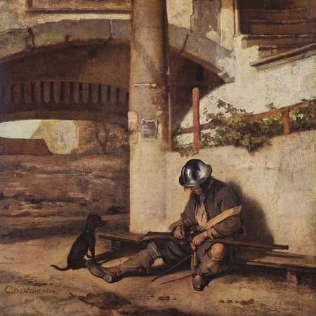
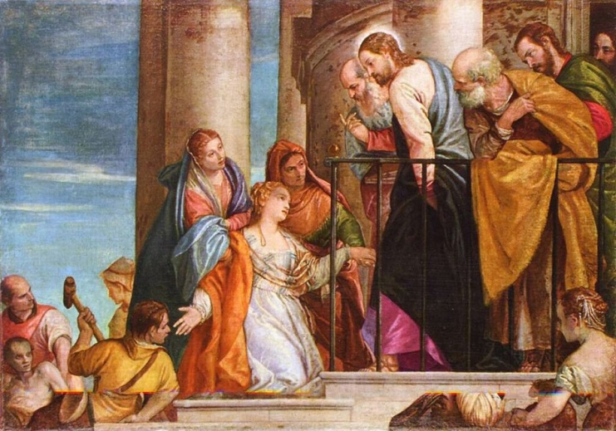
Бытовой жанр
Этот жанр посвящен повседневности.
В наше время это один из распространенных жанров в изобразительном искусстве, хотя совсем недавно он не был достоин внимания художников.
К бытовому жанру можно отнести: скульптуры, картины, работы, которые рассказывают о событиях в повседневной жизни.
Религиозный жанр
Это раздел искусства, в котором художник показывает в работах существование высших сил, с помощью религиозных образов и форм.
Религиозный жанр существует в живописи, архитектуре, скульптуре, музыке, литературе.
Основное его предназначение — это передать зрителю глубокие моральные послания и укрепить веру в Бога.

